Slide 1
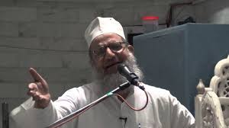
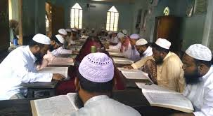
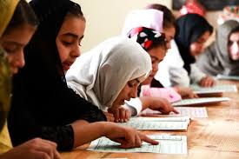
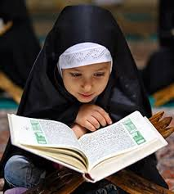
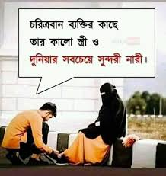
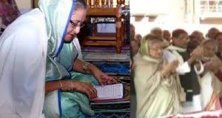
আসসালামু আলাইকুম

Slide 2
শিক্ষক পরিচিতি
পাঠ পরিচিতি
মো. আবু বকর সিদ্দিক
সহকারী শিক্ষক (ইসলাম ও নৈতিক শিক্ষা)
ইস্কাটন গার্ডেন উচ্চ বিদ্যালয়
১০/বি, ইস্কাটন গার্ডেন রোড, রমনা, ঢাকা
abubakaresk@gmail.com
শ্রেণী: ৯ম
বিষয়: ইসলাম ও নৈতিক শিক্ষা
অধ্যায়: 3য় পাঠ: 1

Slide 3
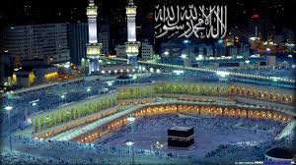
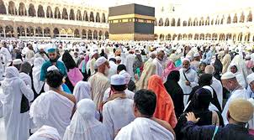
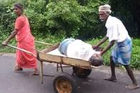
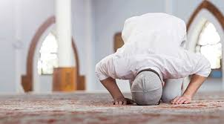
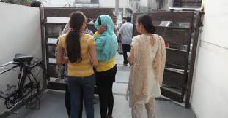
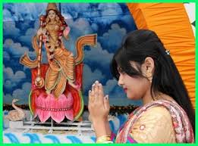

Slide 4
আজকের পাঠ:
ইবাদত

Slide 5
শিখনফল
পাঠ শেষে শিক্ষার্থীরা ….
ইবাদত সম্পর্কে বলতে পারবে,
ইবাদতের গুরুত্ব ও তাৎপর্য সম্পর্কে বলতে পারবে,
ইবাদতের প্রকারভেদ সম্পর্কে বলতে পারবে।
হাকুল্লাহ সম্পর্কে বলতে পারবে।
হাক্কুল ইবাদ সম্পর্কে বলতে পারবে।

Slide 6
ইবাদত
ইবাদত আরবি শব্দ। যার অর্থ আনুগত্য, দাসত্ব।
দৈনন্দিন জীবনে মানুষ মহান আল্লাহর আদেশ পালন ও নিষেধ পরিহার করে চলাকে ইবাদত বলে।
আদেশ গুলো – সালাত, সাওম, হজ, যাকাত প্রাদান।
নিষেধ- সুদ, ঘুষ, বেপর্দা, বেহায়াপনা ইত্যাদি।
ইবাদতের মাধ্যমে আল্লাহর আনুগত্য ও দাসত্ব প্রকাশ পায়।

Slide 7
ইবাদতের গুরুত্ব ও তাৎপর্য
মানুষ ও অন্যান্য প্রাণীর মধ্যে পার্থক্য হলো বিবেক-বুদ্ধির ও জ্ঞানের।
জিন ও মানুষ জাতিকে আমি সৃষ্টি করেছি আমার ইবাদতের জন্য। (সূরা যারিয়াত, আয়াত ৫৬)
সালাত আদায়ের পর তোমরা জমিনে ছড়িয়ে পড়বে। (সূরা আল-জুমুআ, আয়াত ১০)
আল্লাহর আদিষ্ট কাজগুলো পরিপূর্ণভাবে আদায় করে ব্যবসা-বাণিজ্য চাকরি ও কৃষিকাজ করা এবং বৈধ পন্থায় সম্পদ উপার্জন করা ইবাদত।

Slide 8
ইবাদতের প্রকারভেদ
ইবাদত দুই প্রকার।
১। হাক্কুল্লাহ
২। হাক্কুল ইবাদ

Slide 9
হাক্কুল্লাহ
আল্লাহর সাথে সম্পর্কিত ইবাদত হলো হাক্কুল্লাহ
যেমন- সালাত, সাওম, হজ ইত্যাদি।

Slide 10
হাক্কুল ইবাদ
বান্দার সাথে সম্পর্কিত বিষয় হলো হাক্কুল ইবাদ
যেমন- ভালো কথা বলা, সত্য কথা বলা, ওয়াদা পালন করা ইত্যাদি।

Slide 11
মূল্যায়ন
১। ইবাদত বলতে কী বুঝ?
২। ইবাদতের প্রকারভেদ গুলো লিখ?
৩। ইবাদতের তাৎপর্য লিখ?

Slide 12
বাড়ির কাজ
১। জন্ম থেকে মৃত্যু পর্যন্ত প্রতিটি কাজ ইবাদত । - কথাটির যুক্তিকতা উপস্থাপন কর।

Slide 13
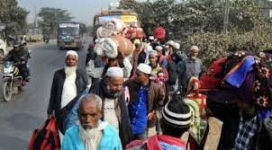
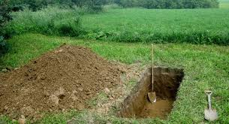
আল্লাহ হাফেজ

